Slide 1
Portföy Büyümesi İÇİn Teklİf Onay TahmİNİ ve İnDİRİm Optİmİzasyonu

Slide 2
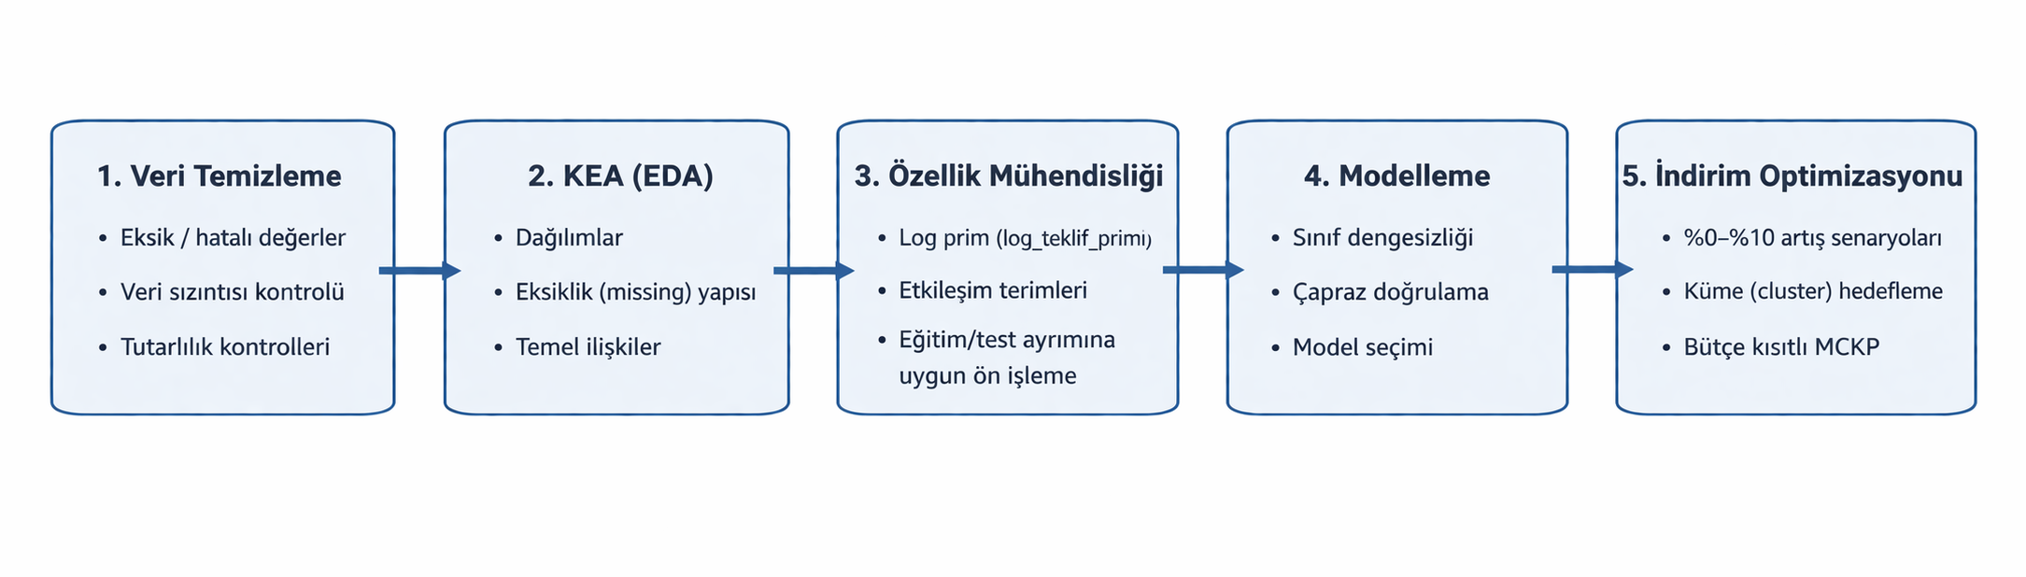
İŞ PROBLEMİ VE PROJE KAPSAMI
Amaç 1: Bir müşterinin sigorta teklifini kabul edip etmeyeceğini tahmin etmek.
Amaç 2: En fazla %10 prim indiriminin, marj kaybını asgari düzeyde tutarak beklenen portföy büyümesini nasıl maksimize edeceğini belirlemek.
Şekil 1: İş Akışı Diyagramı
1

Slide 3
VERİ KALİTESİ İNCELEMESİ VE ÖN İŞLEME
Tablo 1: Veri Sözlüğü
Veri Seti Boyutu: 19,085 gözlem × 14 değişken
teklif_onay_durumu: 16,711 onaylanmadı (87.56%) 2,374 onaylandı (12.44%)
Geçersiz yer tutucu değerler: yas = 0
Eksiklik yapısı sistematiktir (toplamda %3,934): yas ve ilce eksiklikleri yalnızca TÜZEL sigortalılarda gözlenmiştir.
Değişken | Açıklama | Tür
teklif_numarasi | Teklifin sistemdeki unique numarası | chr
hasarsizlik_indirimi_kademesi | Müşterinin kasko hasarsızlık indirimi kademesini temsil eder. (0 ile başlar, hasarsız her yıl artış gösterir, hasar durumunda düşer) | ord
trafik_basamak_kodu | Müşterinin trafik hasarsızlık basamağını temsil eder. (4 ile başlar, hasarsız her yıl artış gösterir, hasar durumunda düşer) | ord
marka | Aracın markası | fct
arac_yasi | Aracın yaşı | dbl
model_yili | Aracın model yılı | dbl
yakit_tipi | Aracın yakıt tipi | fct
il | Sigortalının ili | fct
ilce | Sigortalının ilçesi | fct
yas | Sigortalının yaşı | dbl
teklif_primi | Sigortalının teklif primi | dbl
portfoy_ayrimi | Poliçenin şirkette tekabül ettiği portföy alanı | fct
sigortali_tipi | Sigortalının özel - tüzel müşteri olma durumu ayrımı | fct
teklif_onay_durumu | Sigortalıya sunulan teklifin onaylanma veya onaylanmama durumu (T-> Onaylanmadı, P-> Onaylandı) | fct
2

Slide 4
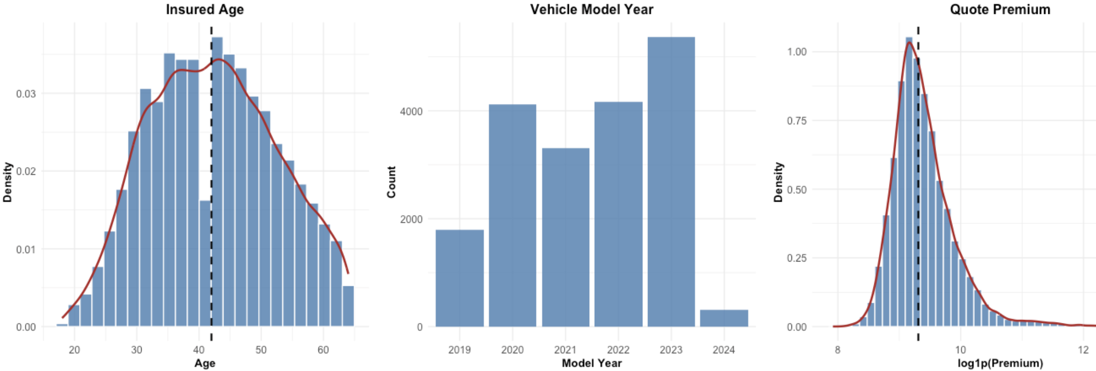
EDA: DAĞILIM VE YAPISAL BULGULAR
Tablo 2: Kategorik Değişkenlerin Dağılımı
hasarsizlik_indirimi_kademesi 0: 65300 3: 46390 4: 24080 5: 18390 6: 3669 | trafik_basamak_kodu 7: 5992 5: 4261 4: 3729 6: 2551 8: 2125 3: 332 Diğer: 95 | Marka FORD: 4804 HONDA: 1097 MERCEDES: 2466 RENAULT: 1514 TOYOTA: 2124 VOLKSWAGEN: 7080 | yakit_tipi BENZİN: 10194 DİZEL: 8891
il ANKARA: 4255 İSTANBUL: 11896 İZMİR: 2934 | ilce ÇANKAYA: 971 YENİMAHALLE: 497 ETİMESGUT: 465 BAŞAKŞEHİR: 454 KÜÇÜKÇEKMECE: 453 Diğer: 10990 Eksik: 5255 | portfoy_ayrimi İLK DEFA SİGORTALI: 5338 SIFIR ARAÇ: 115 YENİ İŞ: 12027 YENİLEME: 1605 | sigortali_tipi ÖZEL: 13830 TÜZEL: 5255
3
Şekil 2: Sayısal Değişkenlerin Dağılımı

Slide 5
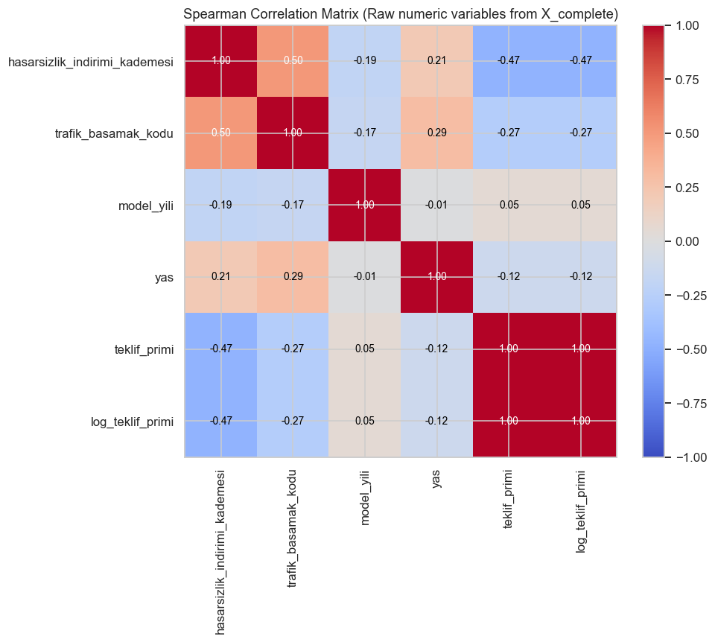
EDA: İLİŞKİ, KARIŞIKLIK VE ETKİLEŞİM
En güçlü kategorik ilişki: portfoy_ayrimi en yüksek Cramér’s V (0.2601) değerini vermiştir.
En güçlü sayısal ayırıcı: teklif_primi, en yüksek mutlak point-biserial korelasyon (-0.0628) değerine sahiptir; ayrıca Wilcoxon testi anlamlı bulunmuştur.
Prim etkisi negatiftir: teklif_primi arttıkça onay olasılığı düşmektedir (point-biserial < 0).
Etkileşim etkisi anlamlıdır: Prim etkileşim terimleri model uyumunu artırmıştır (LR test, p = 0.0021).
Segment bazlı ana bulgu: Negatif prim etkisi YENİ İŞ segmentinde daha zayıf bulunmuştur.
Çoklu doğrusal bağlantı kontrolü: Temel fazlalık arac_yasi ile model_yili arasındaydı; arac_yasi çıkarıldıktan sonra kalan kollinearite ihmal edilebilir düzeydedir (düzeltilmiş GVIF ≈ 1).
Şekil 3: Sayısal Değişkenlerin Spearman Korelasyon Matrisi
4

Slide 6
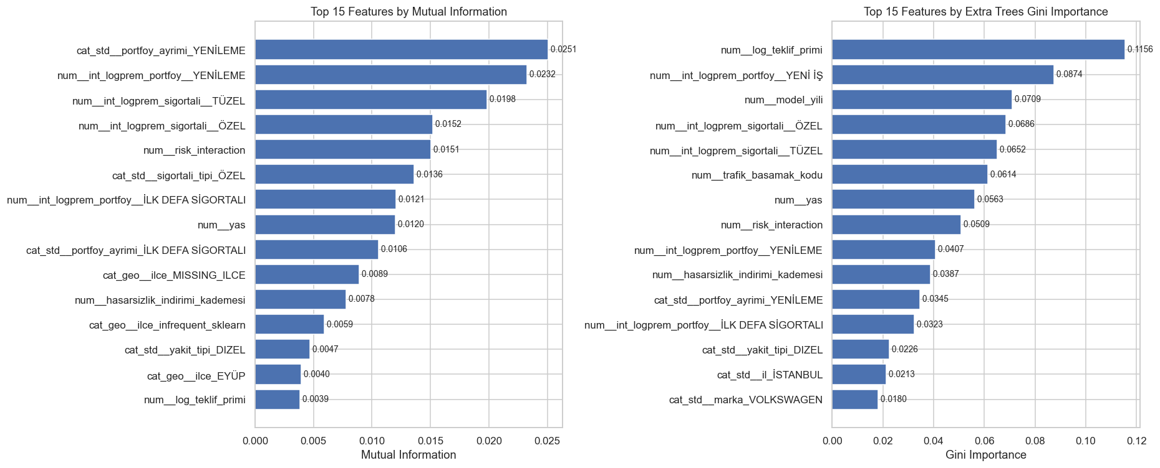
Özellİk MühendİSLİĞİ ve DengesİZLİk Duyarlı Modelleme Kurulumu
Bölme: Katmanlı (Stratified) 85% / 15% eğitim-test ayrımı (16,222 eğitim - 2,863 test gözlemi).
Sızıntı önleme (Leakage): Tüm özellik mühendisliği ve ön işleme adımları yalnızca ayrımdan sonra ve eğitim verisi üzerinde fit edildi.
Türetilmiş değişkenler: log_teklif_primi, prim etkileşimleri, ve tarife/indirim etkileşimi.
Atama/kodlama (Imputation/encoding): Sayısal değişkenler için medyan imputasyonu, ilce için ayrı bir eksik kategori ve yalnızca eğitim verisiyle one-hot encoding uygulandı.
Şekil 4: Mutual Information ve Extra Trees Gini Importance’a Göre En Önemli Değişkenler
5

Slide 7
Model Aİlelerİ ve Hİperparametre Ayarı
Karşılaştırılan modeller:
  - Logistic Regression
  - Elastic Net Logistic Regression
  - Random Forest
  - Extra Trees
  - HistGradientBoosting
  - LightGBM
  - MLP
Hiperparametre araması: Eğitim verisi üzerinde, Stratified 5-fold cross-validation (shuffle=True, random_state=42) kullanılarak her model için 20 aday kombinasyon üzerinde RandomizedSearchCV uygulanmıştır.
Temel optimizasyon metriği: ROC-AUC
Sınıf dengesizliği kontrolü: Uygun modellerde class_weight yaklaşımı kullanılmış; boosting ve MLP tarafında ayrıca early stopping ile aşırı öğrenme riski sınırlandırılmıştır.
Tablo 3: Çapraz Doğrulamalı Model Ayar Özeti
Rank | Model | Best CV ROC-AUC
1 | extra_trees | 0.758780
2 | hist_gbm | 0.758502
3 | mlp | 0.758215
4 | lightgbm | 0.756593
5 | logistic_l2 | 0.756149
6 | random_forest | 0.756125
7 | logistic_elasticnet | 0.756083
6

Slide 8
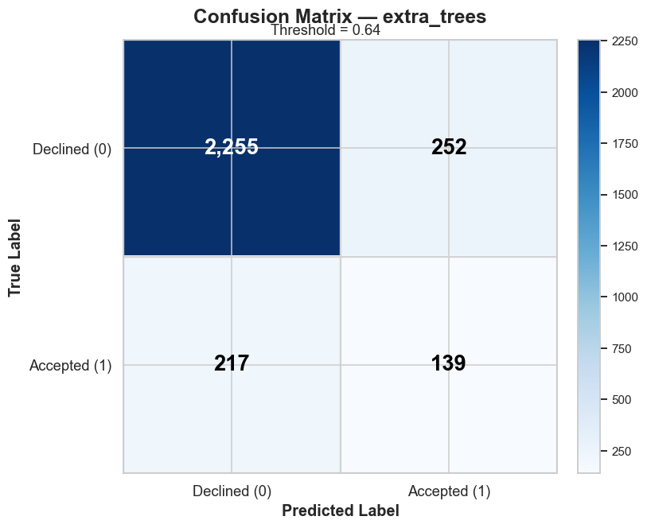
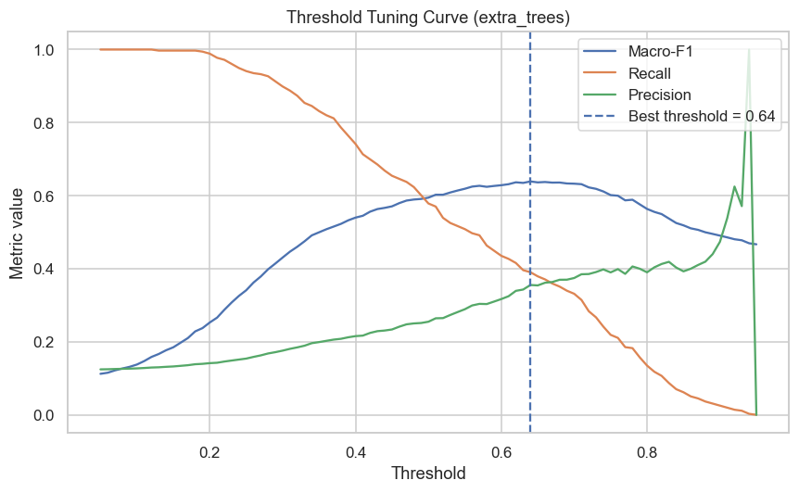
NİHANİ Model Karşılaştırması ve DeğerlendİRMESİ
Macro-F1, dengesiz (imbalance) sınıf yapısı nedeniyle temel seçim metriği olarak kullanıldı.
ROC-AUC ve PR-AUC, modelin olasılık sıralama kalitesini destekleyici ölçütler olarak değerlendirildi.
Eşik optimizasyonu: Nihai sınıflandırma eşiği varsayılan 0.50’de bırakılmamış; Macro-F1’i maksimize edecek şekilde ayarlanmıştır (threshold = 0.64).
Yapısal üstünlük: Extra Trees, doğrusal baz modellere kıyasla doğrusal olmayan ilişkileri ve değişken etkileşimlerini daha iyi yakalamıştır.
Tablo 4: Nihai Test Seti Sınıflandırma Sonuçları
Class / Metric | Precision | Recall | F1-Score | Support
Declined (0) | 0.9122 | 0.8995 | 0.9058 | 2507
Accepted (1) | 0.3555 | 0.3900 | 0.3722 | 356
Accuracy |  |  | 0.8362 | 2863
Macro Avg | 0.6339 | 0.6450 | 0.6390 | 2863
Weighted Avg | 0.8430 | 0.8362 | 0.8394 | 2863
Şekil 5: Hata Matrisi
Şekil 6: Eşik Ayarlama Eğrisi ve En İyi Karar Eşiği
7

Slide 9
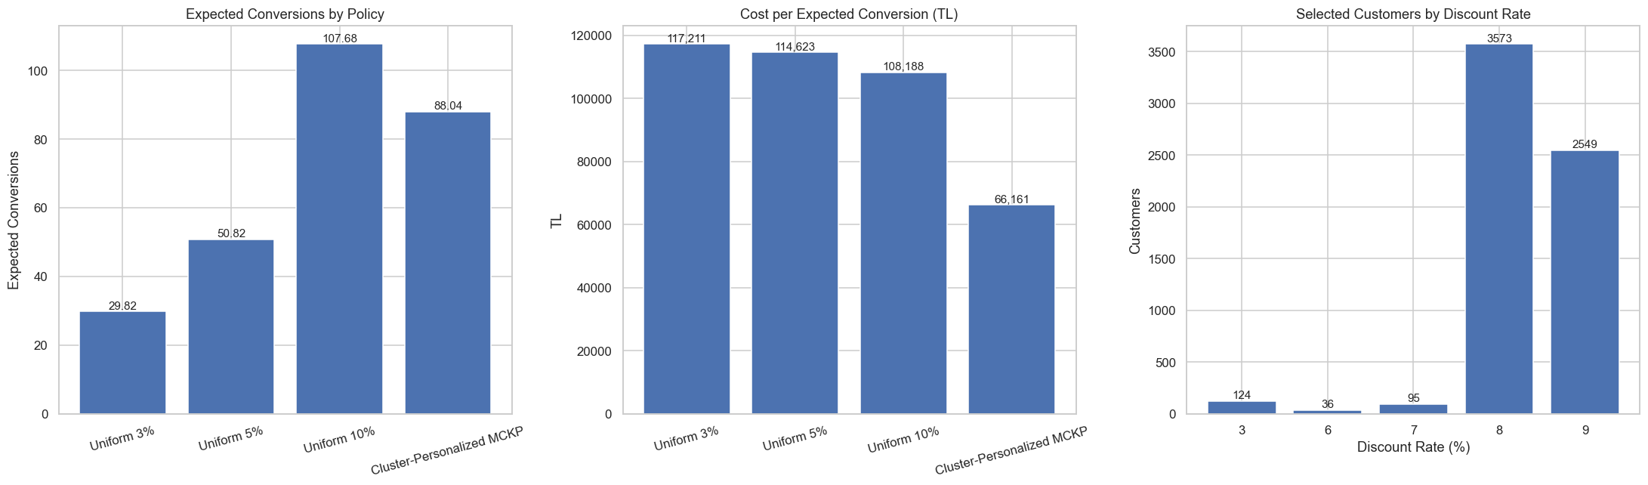
İNDİRİM OPTİMİZASYONU: TEKNİK YAKLAŞIM VE İŞ SONUCU
19,085 tekliften 8,920 aday müşteri, oradan da 6,377 indirime seçilen müşteri elde edilmiş.
Baz olasılık tahmini: Her müşteri için indirimsiz kabul olasılığı p_base(i) hesaplandı.
İndirim simülasyonu: Her müşteri için %0-%10 indirim altında yeni kabul olasılığı p(i,d) üretildi.
Uplift tanımı: Delta(i,d) = p(i,d) - p_base(i)
Maliyet tanımı: c(i,d) = Premium(i) * d
Verimlilik ölçütü: Eff(i,d) = Delta(i,d) / c(i,d)
Aday seçimi: Makul taban olasılık ve anlamlı uplift koşullarını sağlayan müşteriler filtrelendi.
Kümeleme: Uplift ve verimlilik profiline göre K-Means ile müşteri kümeleri oluşturuldu; yüksek skorlu kümeler seçildi.
Optimizasyon: İndirim ataması, bütçe altında Multiple-Choice Knapsack Problem (MCKP) olarak çözüldü.
Bütçe kıyası: Referans bütçe, uniform %5 indirim maliyeti ile eşitlendi.
Sonuç: Kişiselleştirilmiş politika, uniform indirime göre daha yüksek beklenen ek kabul ve daha düşük birim maliyet üretti.
Şekil 7: Politika Bazında Etki, Verimlilik ve İndirim Dağılımı Karşılaştırması
8

